Slide 1
Zranitelnosti

Slide 2
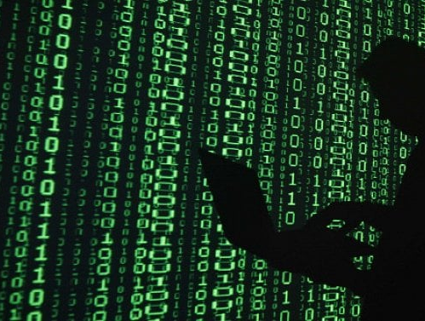
Definice
Jedná se o označení programátorské chyby která představuje bezpečnostní riziko pro uživatele určitého softwaru nebo hardwaru.
Její možné využití je označováno jako exploit.
Využitím této chyby může útočník získat přístup k zařízení oběti nebo jiný prospěch ( např.: Spuštění škodlivého kódu)

Slide 3
Prevence rizik
Správné nastavení oprávnění
Analýza Chování Kódu
Udržování veškerého softwaru aktualizovaného

Slide 4

Příklady Zranitelností
FireBase – v březnu roku 2024 se objevila v Databázovém systému Firebase chyba v nastavení umožňující stažení a pozměnění dat
Windows DNS server – zasláním speciálně upravné odpovědi může dojít ke spuštění kódu s vysokou úrovní oprávnění

Slide 5
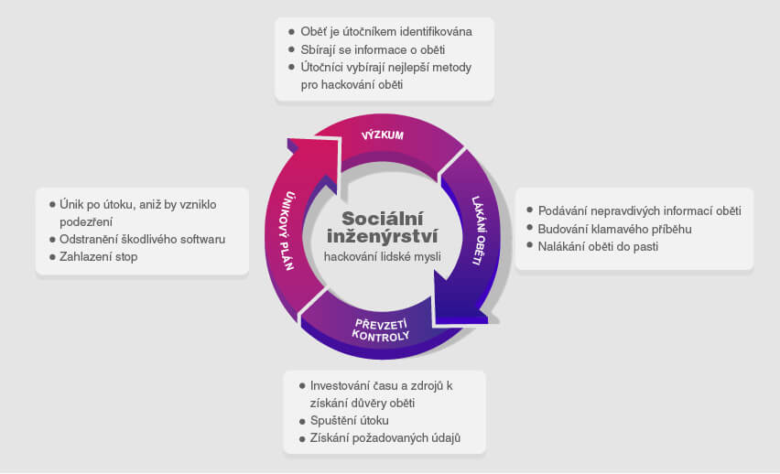
Sociální inženýrství
Je manipulace lidí k provedení nějakého kroku nebo předání nějaké informace
Typickými příklady je Phishing,Vishing který má v uživateli vyvolat strach o své prostředky a ve stresu jej donutit k chybě v úsudku

Slide 6

Insider threats
Jedná se o typ útoku který pochází zevnitř kdy se jeden ze zaměstnanců firmy nechá najmout útočníkem a „vpustí“ jej do systémů firmy
V poslední době se tento typ útoku rozšířil a Darkweb je plný lidí hledajících „krysy“ a lidí nabízejících své skužby jako Insider

Slide 7

Zero day Zranitelnosti
Zero day zranitelnost ještě nebyla objevena/Opravena a ví o ní pouze určité procento lidí kteří ji využívají ke svému prospěchu
Nevýhoda těchto zranitelností je to že mohou postihnout spoustu uživatelů a nemusí se na to přijít, Proto je Důležité Udržovat své operační systémy/Antivirové softwary aktualizované

Slide 8
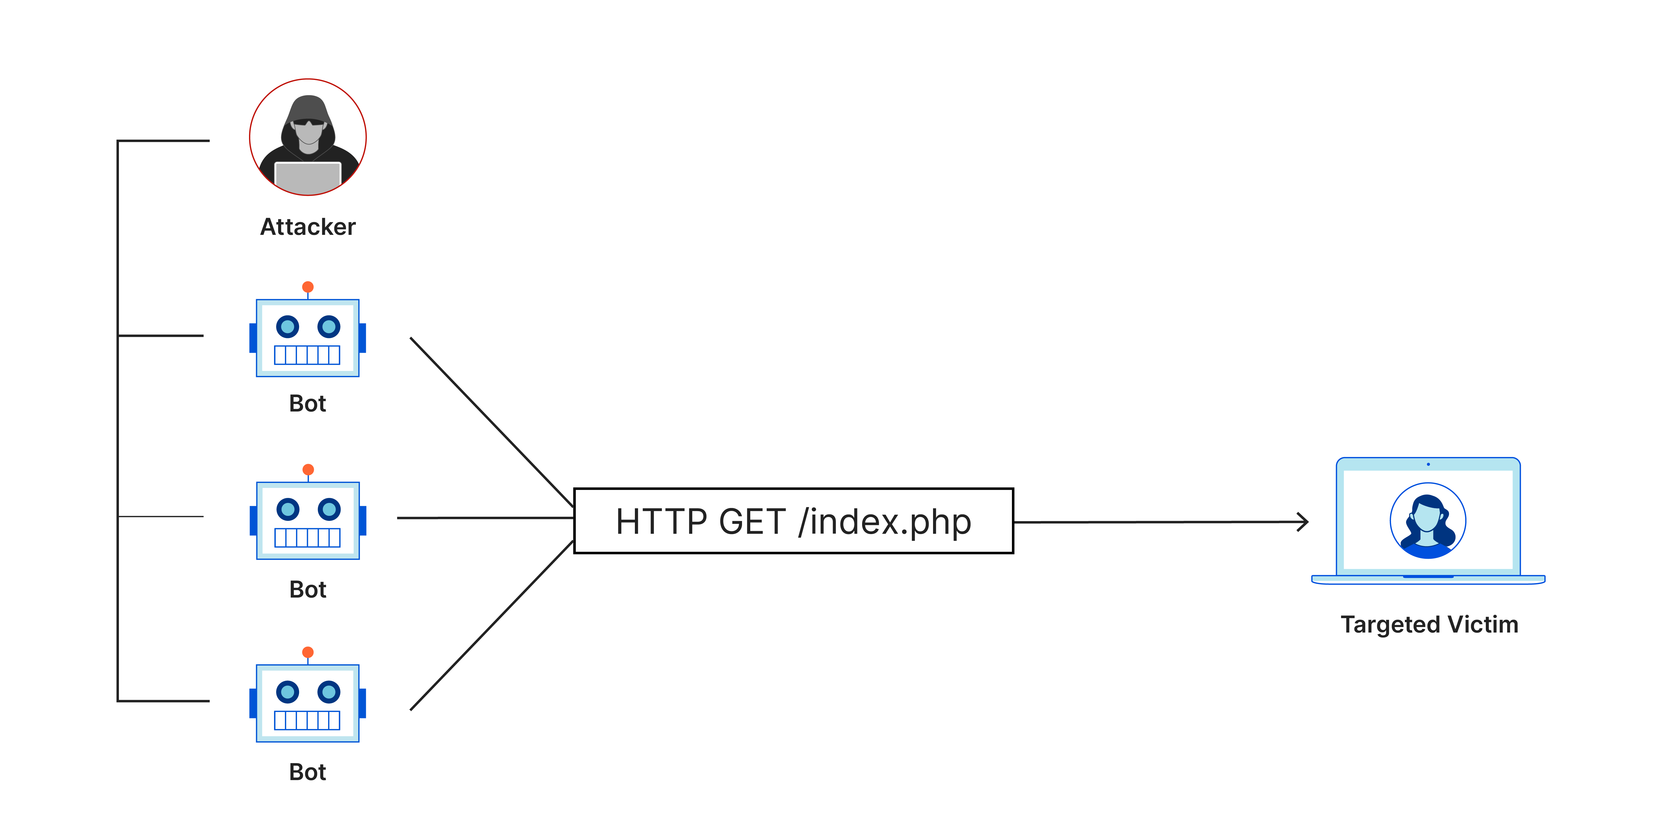
Distribuované útoky
Jedná se o útoky typu DDOS kdy na Službu začne přistupovat velké množství „uživatelů“(botů) a Služba se zahltí a nebude schopna zpracovávat požadavky legitimních uživatelů
Spousta Služeb nabízí AntiDDOS ochranu která je schopná odfiltrovat Základní typy útoků
Tyto útoky pochází většinou z Botnetů a nelze je spojit s konkrétním uživatelem

Slide 9
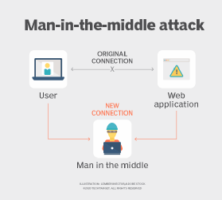
Nedostatečné Šifrování
Při nedostatečném šifrování může dojít k útokům typu man in the middle
Důvodem nedostatečného šifrování může být použití Nevhodného Šifrovacího protokolu nebo jeho nastavení, Dalším důvodem může být nešifrování
Díky této Chybě může být ohrožena Důvěryhodnost Posílaných dat, nebo můžou být ukradena

Slide 10
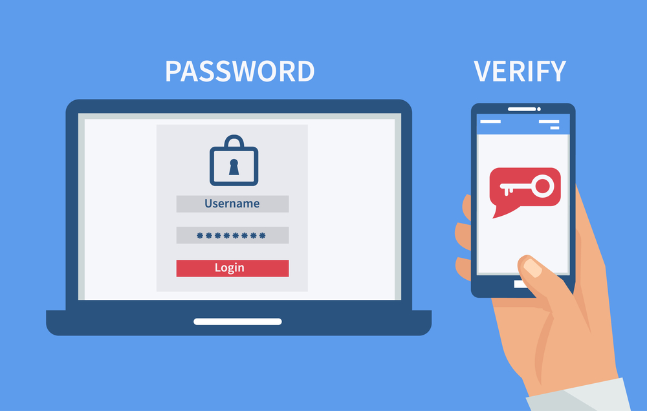
Špatná autentizace
Nedostatečnou Autentizací může dojít k prolomení firemních systémů a odcizení nebo pozměnění dat
Mezi tyto problémy se řadí: nevyužívání 2FA, Požívání stejného hesla všude a jeho Neměnnost, nedostatečná Kvalita hesla, špatné nastavení oprávnění v systému, nerušení Účtů zaměstnanců kteří již nejsou zaměstnáni

Slide 11
Chyby operačního systému
Chyby operačního systému se objevují nejčastěji u Windows a MacOS u Linuxu e neobjevují příliš často (nebo se o nich nepíše)
Tyto chyby nejčastěji otevírají backdoor potencionálním útočníkům a umožňují vzdálený přístup do zařízení a spuštění škodlivého kódu

Slide 12
zdroje
Wikipedie
ChatGPT

